Slide 1
Thème : Conception et Réalisation d'un Site Web pour gerer la relation entre le professeur et le stagiaire
Réalisé par :
· kamal ouafi
· el amrani chakir

Slide 2
PRÉSENTATION GÉNÉRALE DU PROJET WEB:
Objectifs: création d'un site de communication sécurisé qui ficilitera le contact entre professeur et l'etudiant
des cours et exercices,rangés dans des rubriques différentes
Paurront etre postées en statut
Interrogeant ainsi le public Etudiant/stagiares
Public visé : 3 types d'utilisateur seront proposés
Administrateur
Professeur
étudient

Slide 3
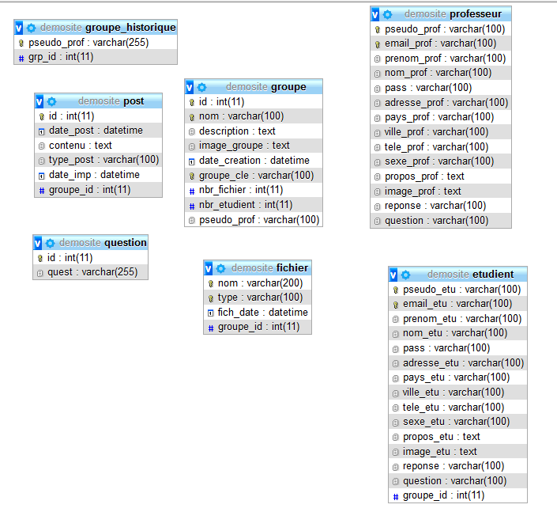
CONCEPTION DU PROJET WEB:
les tables utilisées:

Slide 4
Comment le prof et l'étudiant vas se lier:
Système de sécurité :
pour être en contact avec ces étudiants, le professeur devra créer un groupe. Pour chaque groupe, crée, un code est généré par le site. Ce code est en quelque sorte l'identifiant du groupe qui liera le professeur et ces étudiants. Tout étudiant possédant ce code pourra donc intégrer le groupe. Néanmoins, le groupe est supervisé et contrôler par le professeur l'ayant créé. Tout individu perturbateur pourra être identifié et supprimer du groupe.

Slide 5
Sécurité:
Coté Client: Tous les champs du site auront une validation jquery/javascript
Coté server: php sera utiliser pour gérer les erreurs telles que les répétitions d'émail.
Cookies : Les cookies ont un rôle très important, ils éviteront l'ouverture des comptes sans mot de passe.

Slide 6
RÉALISATION TECHNIQUE DU PROJET WEB:
On commence par index :
Responsive.
Html5/css3/Animation JQUERY.
Presente toutes les informations..
Contacter nous.
Opinion de l'utilisateur.
Les Propriétés du site

Slide 7
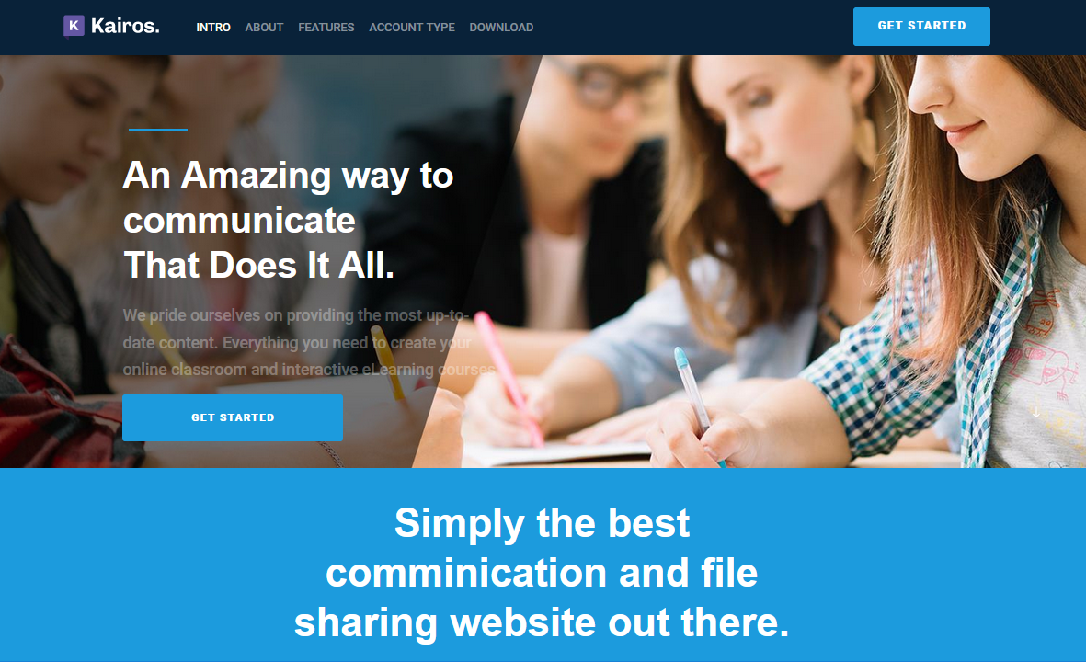

Slide 8
Register:
Les 3 types de compte:

Slide 9
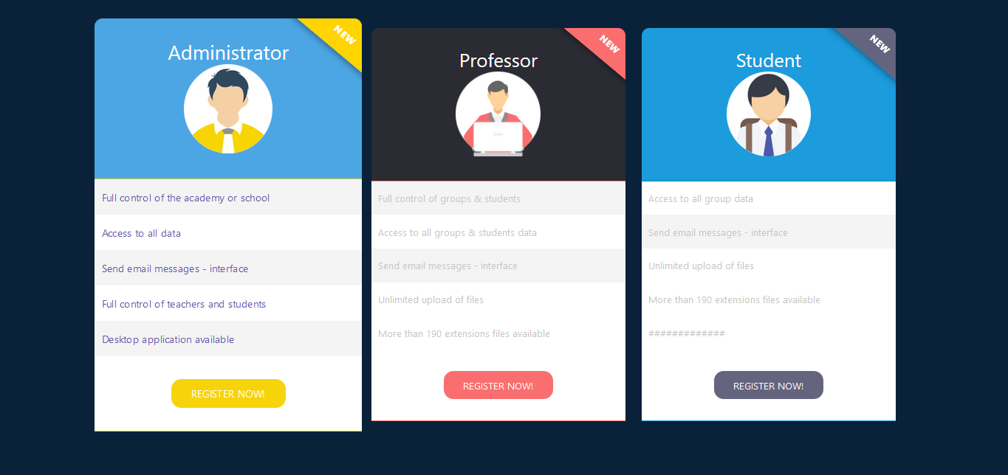

Slide 10
Register page pour chaque compte:

Slide 11
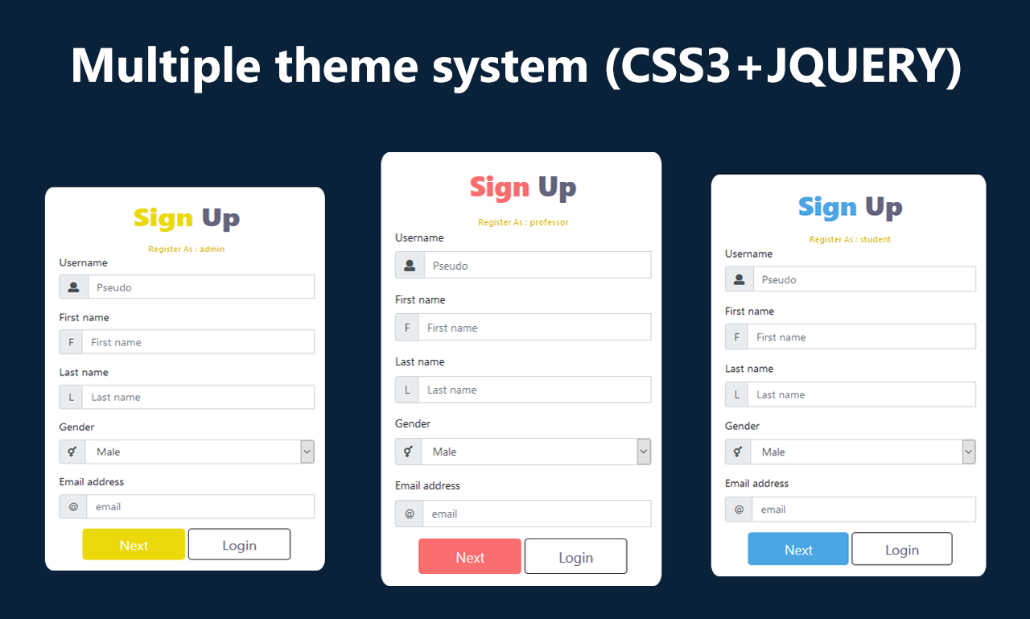

Slide 12
Validation jquery pour register:

Slide 13
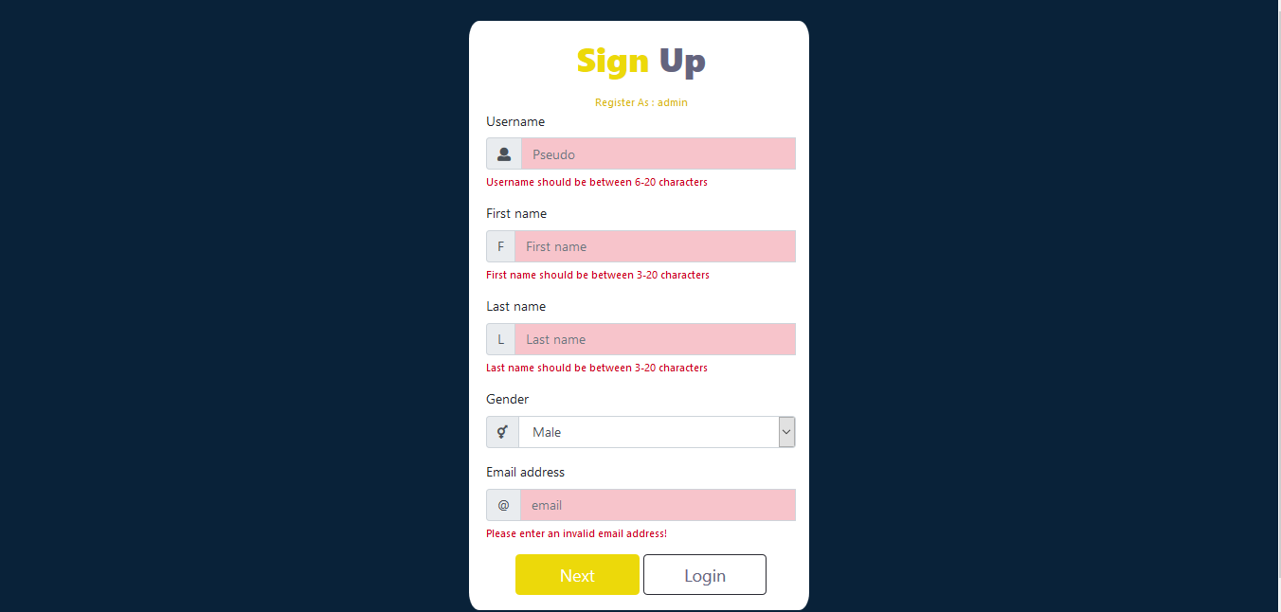

Slide 14
2eme page pour register:
Une page pour sécuriser le compte par un mot de passe et un question de secuite.

Slide 15
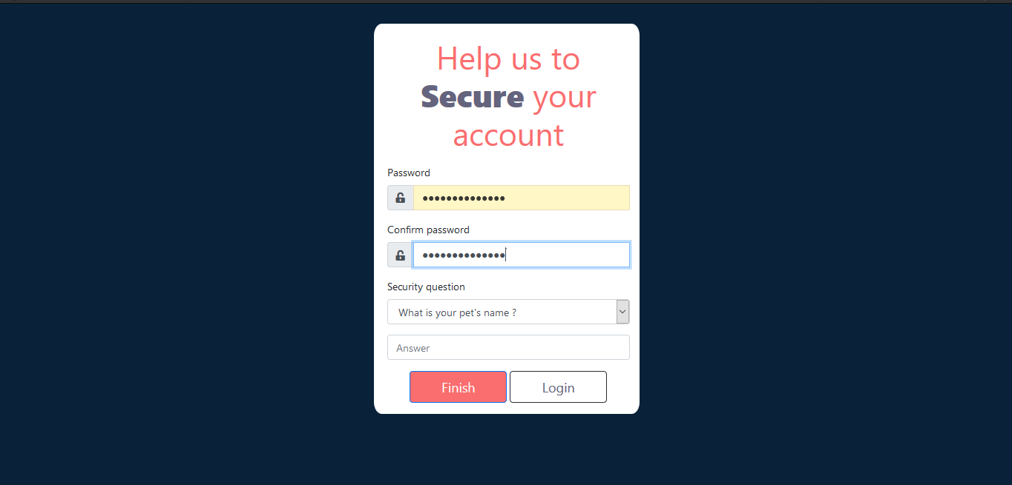

Slide 16
Page login:

Slide 17
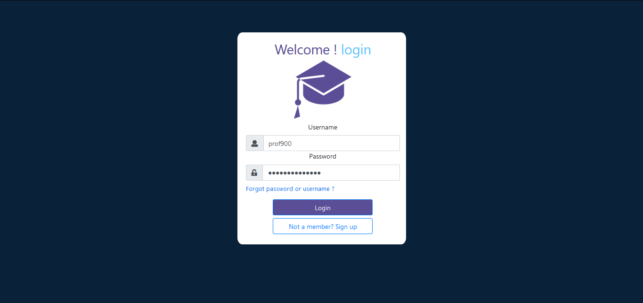

Slide 18
page de Securité:
Notons que la sécurité des comptes est primordiale. L'utilisateur devra attendre cinq minutes s'il tente l'accès à un compte trois fois de suite avec un code erroné.

Slide 19
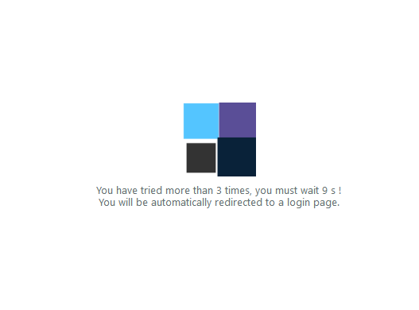

Slide 20
Page home:
Page home pour les professeurs:
On utilisera Ajax pour ajouter les statuts .
Cette option est destinée seulement aux professeurs, aucun étudiant n'aura la possibilité de publier un quelconque statut.
une option paratger permettant aux professeurs de publier des contenus.

Slide 21
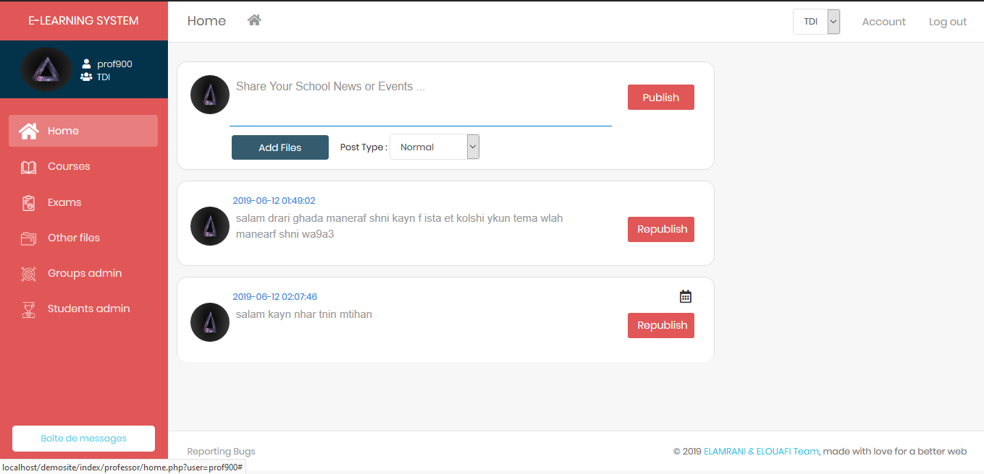

Slide 22
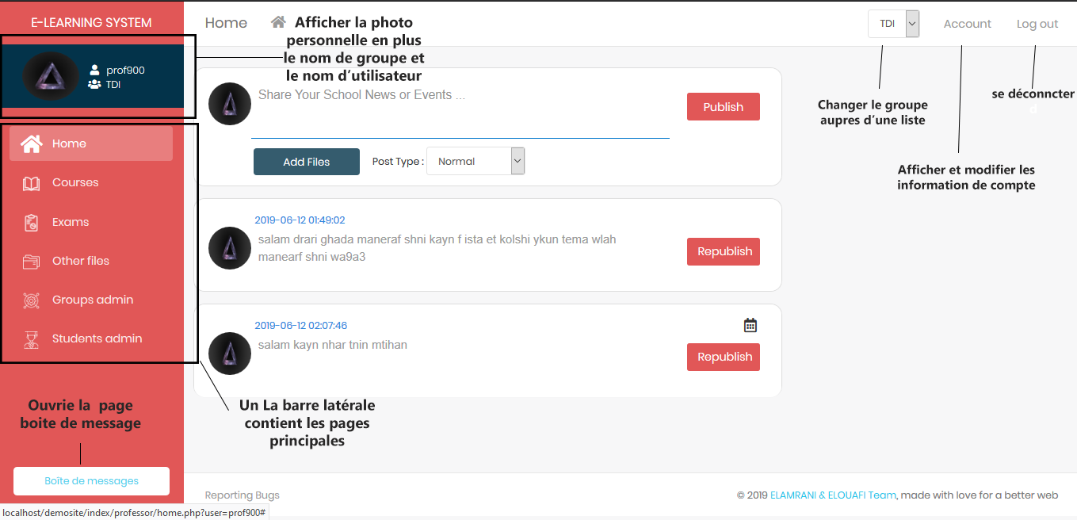

Slide 23
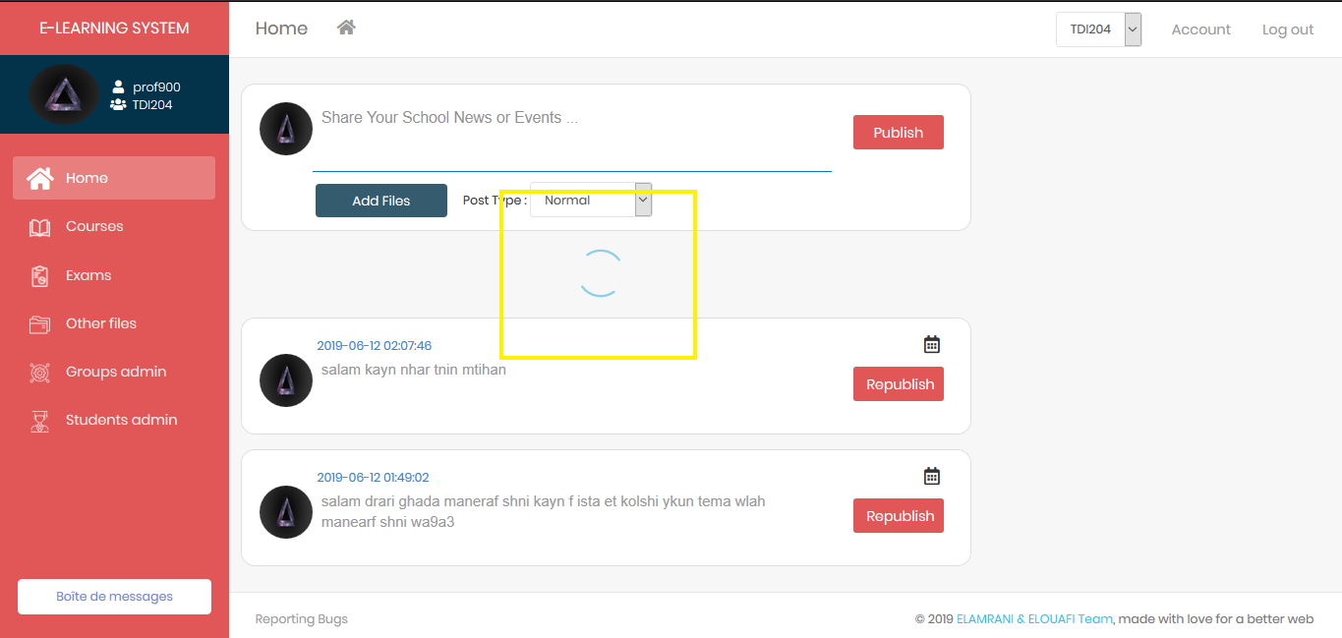

Slide 24
Pour les étudiants:

Slide 25
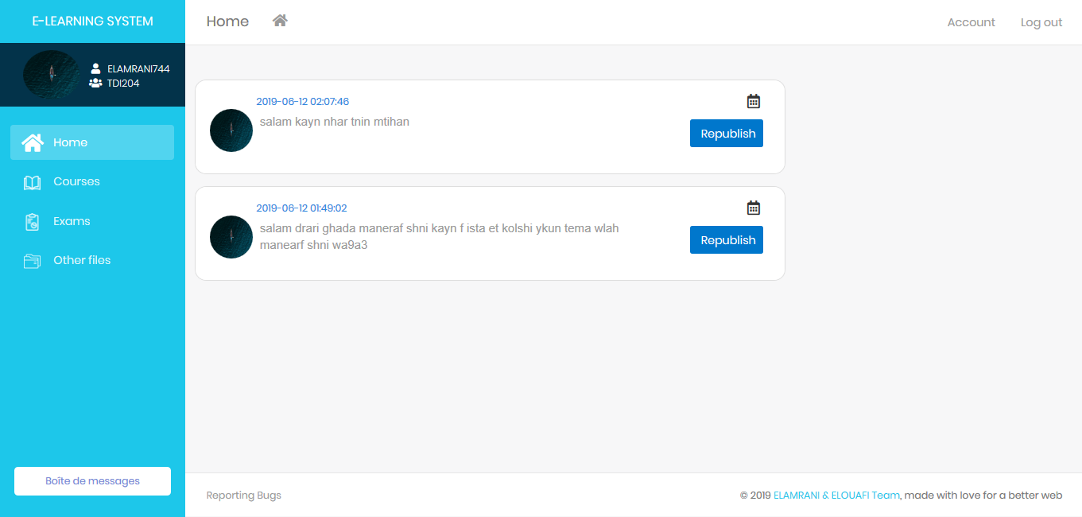

Slide 26
La page suivante est la page Cours:
Les cours seront ajouter par les professeurs avec plus de 600 format de fichier avec possiblité de modifier le contenu à tout moment. Une fois publier,les étudiants auront accès aux contenus.
Cette page est programmée par la technologies ajax ,les upload pourront être effectué sans actualiser la page.
lorsqu'un upload est effectuer, un système de reconnaissance de fichier pourra identifier le fichier, faire et design, et même la photo.
Les fichier seront classés par type, cours et exercice et autre.
La possibilité de telecharger les fichiers par l'étudiant.

Slide 27
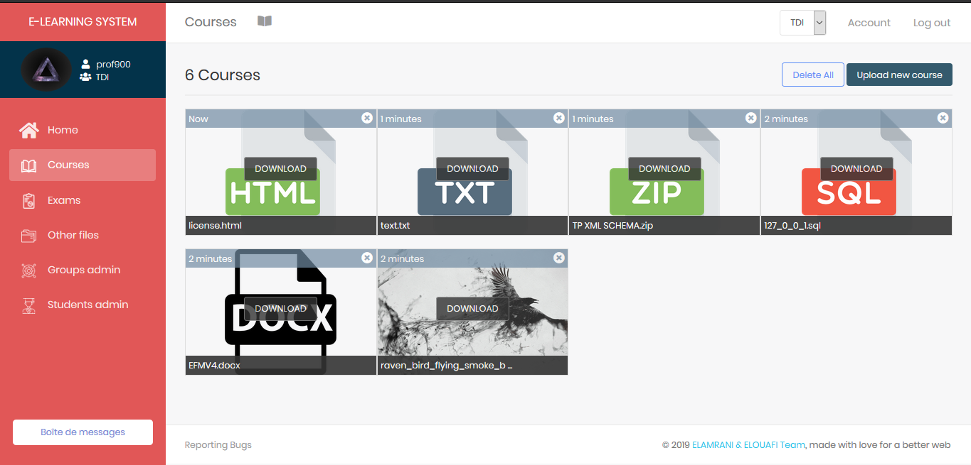

Slide 28
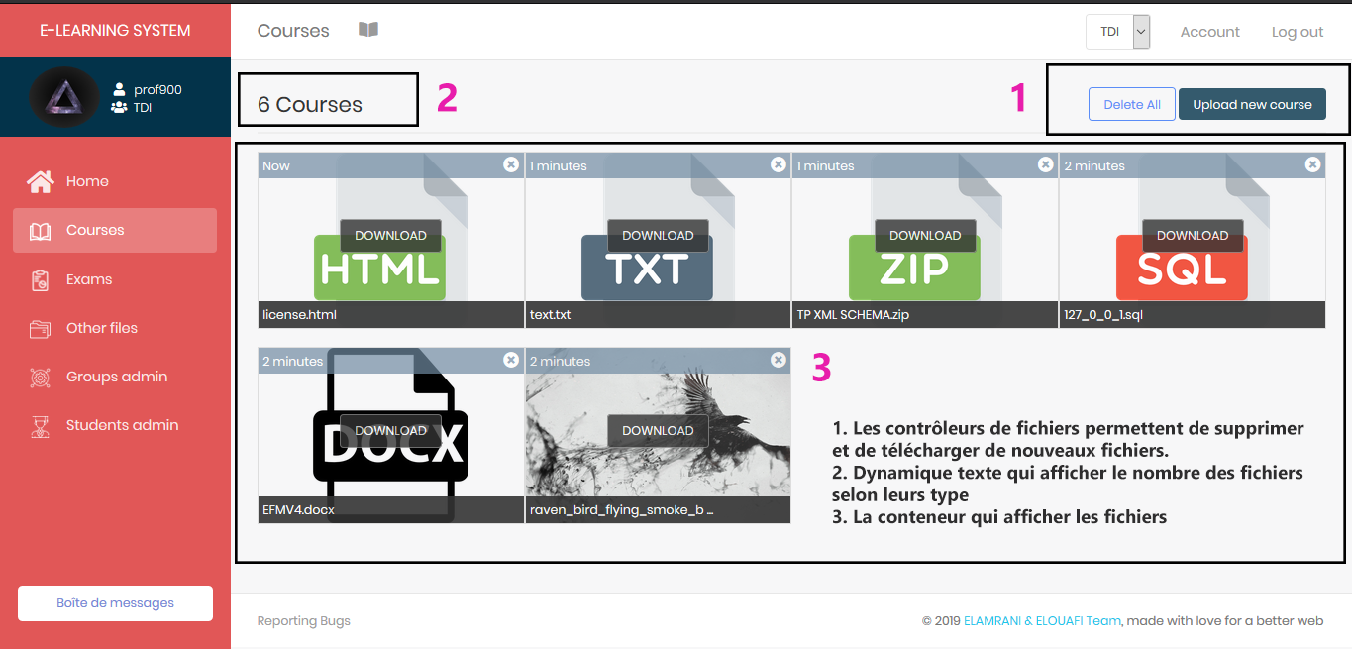

Slide 29
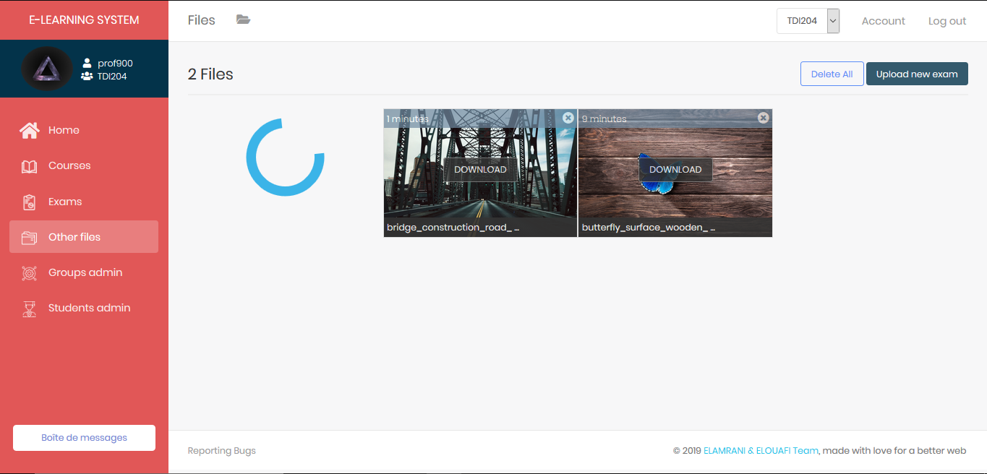

Slide 30
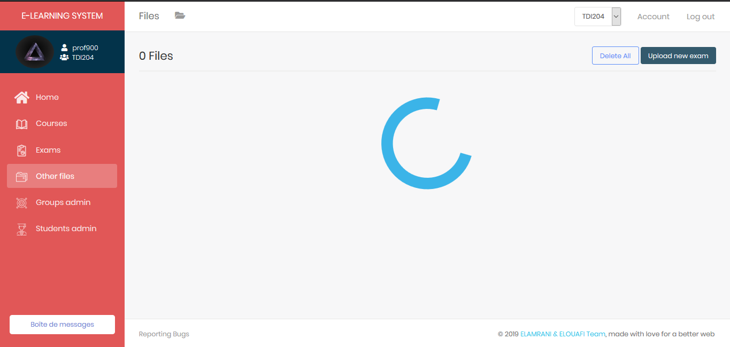

Slide 31
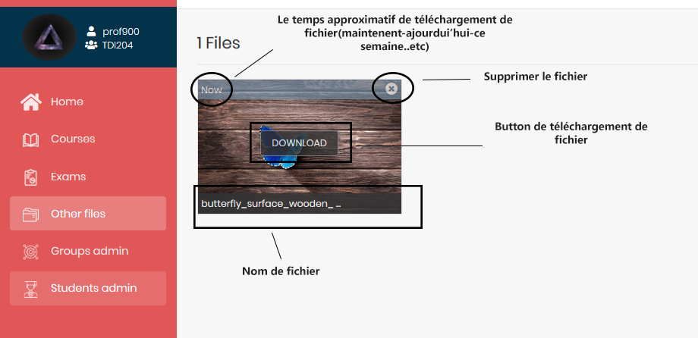

Slide 32
Page groupe:
Ajouter un groupe(une fenetre dans la page).
Suprimmer un groupe.
Modifier les info de groupe.
Savoir le code de groupe.

Slide 33
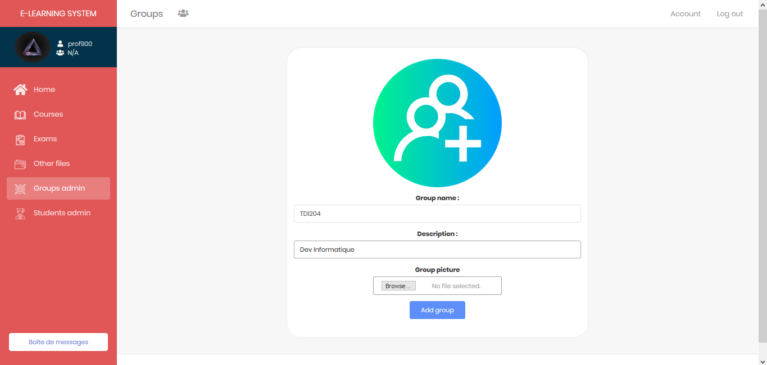

Slide 34
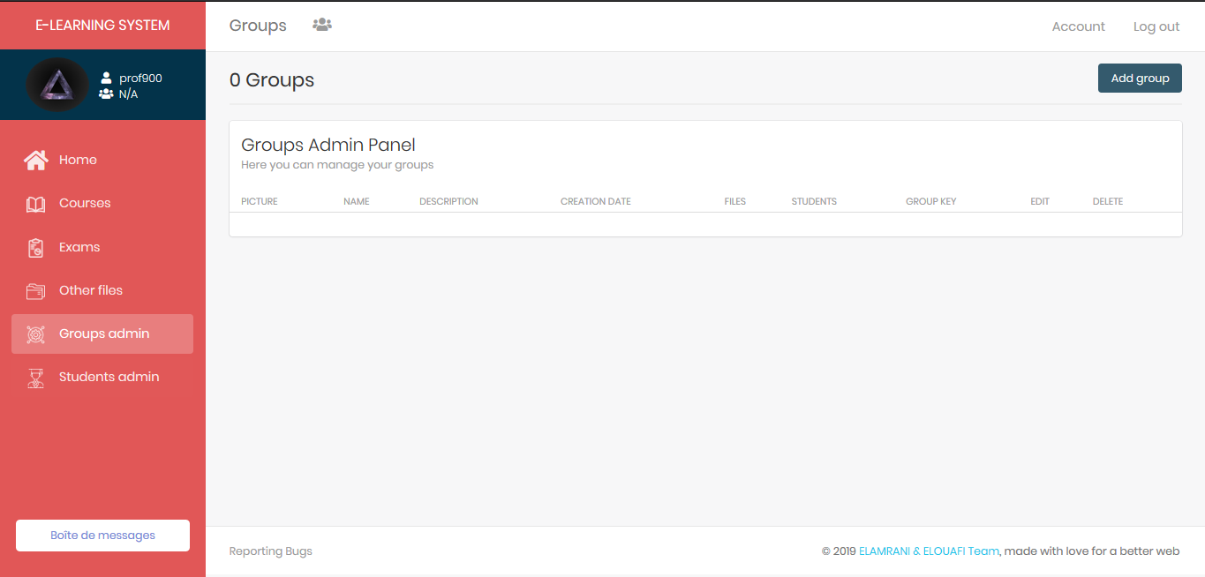

Slide 35
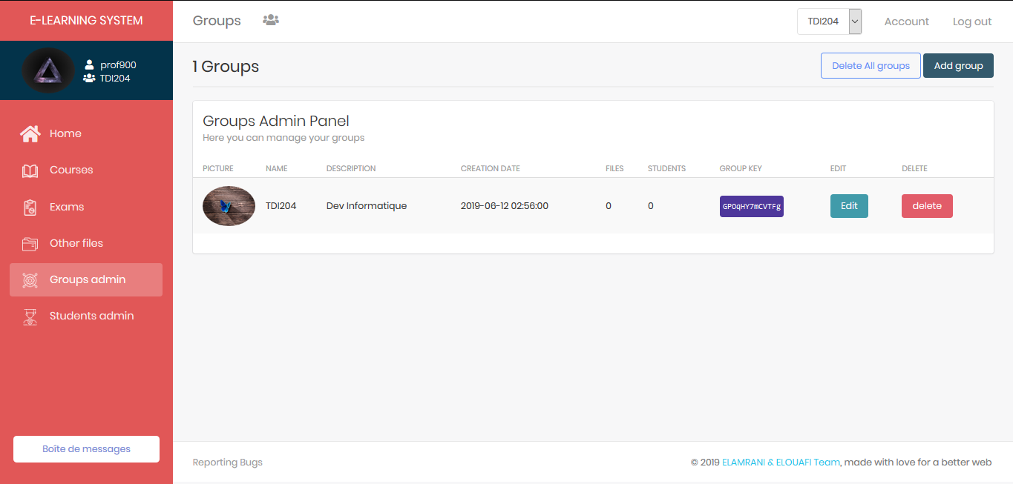

Slide 36
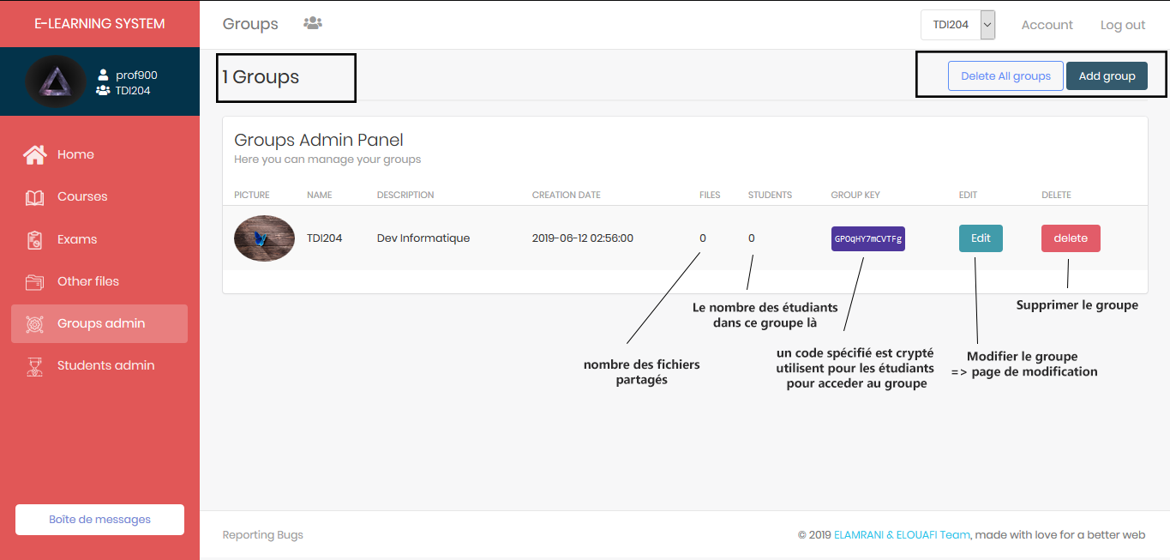

Slide 37
Page administration d'étudiants:
Contient tout les options de page groupes mais avec des informations diffirent et aussi une organisation diffirent.

Slide 38
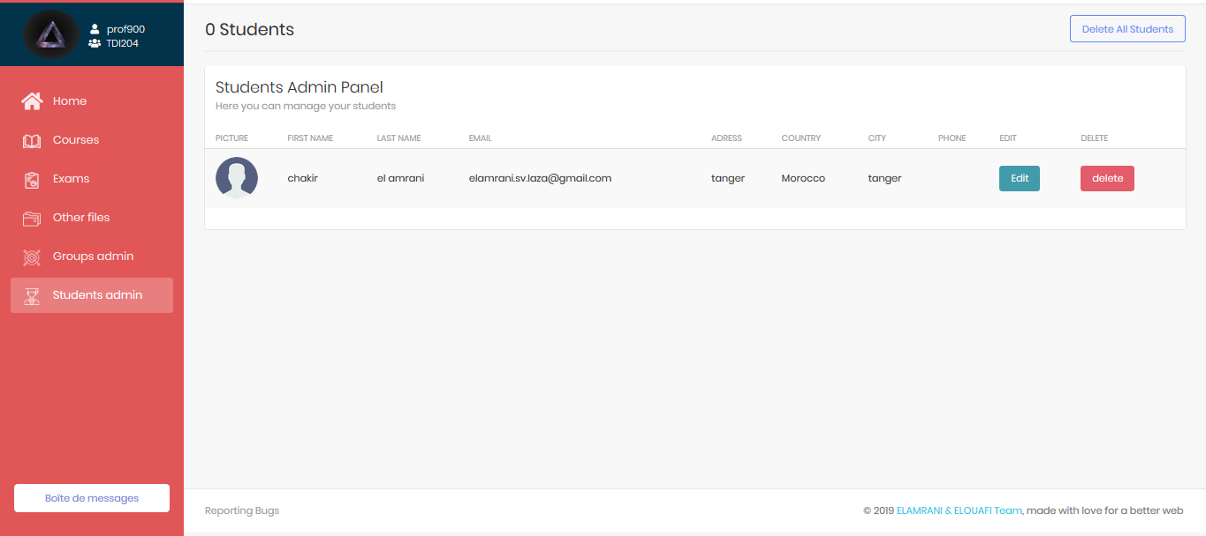

Slide 39
Page profile:
L'utilisateur pourra ajouter des informations personnelles ainsi qu'une photo de profil permettant de l'identifier.
La page contient une validation jquery .
La page profile contiendra une drop down list affichant la liste de tous les pays.

Slide 40
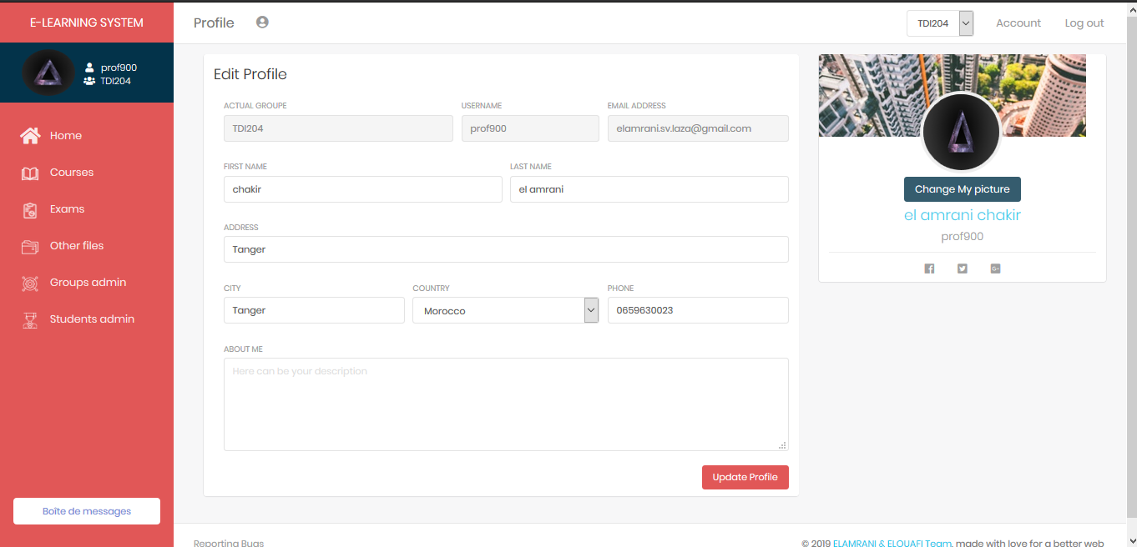

Slide 41
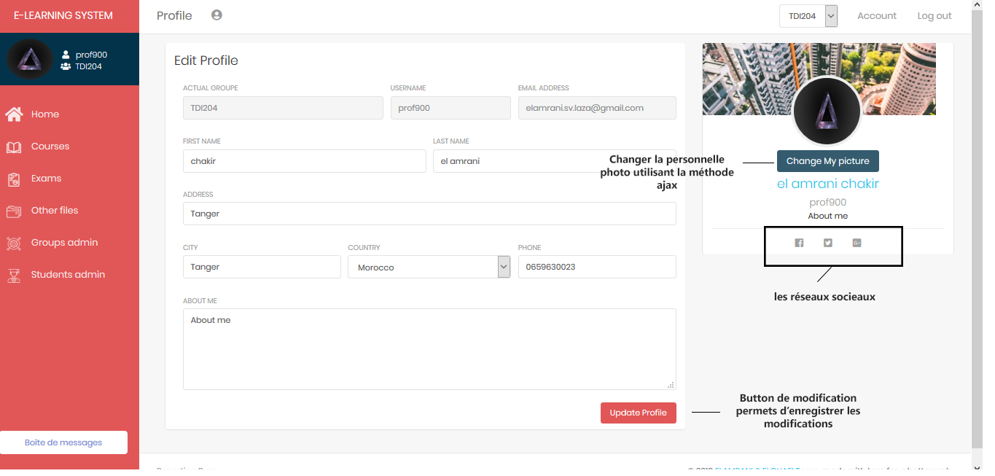

Slide 42
Conclusion:
Nous avons choisir ce projet parce qu'en tant qu'étudiant, nous avons senti le besoin d'apporter un outil améliorant la relation entre étudiant et professeur. Une relation qui non seulement ne devrait pas se limiter a l'école, mais aussi qui ne devrait pas affecter la vie privé du public notamment celle des professeurs dans le cas d'une approche forcée ou compliquée de la part des étudiants.
Ce document est le résultat des recherches constituant notre projet. Nous avons fait le maximum afin d'apporter un projet différent et surtout serviable. Malheureusement, le temps n'a pas joué en notre faveur alors il reste encore beaucoup de choses à améliorer.

